Slide 1

EDA软件设计II实验四
--Quine-McCluskey（奎因-麦克拉斯基算法）实验

Slide 2

实验原理
最小覆盖（Minimum cover）
• 具有最少蕴含项（implications）的函数覆盖
• 全局最优
• Quine定理：最小覆盖一定是质覆盖
• 可以在质蕴含项中搜索最小覆盖
Quine-McCluskey算法
• 是一种系统化化简布尔逻辑函数的方法
• 通过迭代合并相邻最小项（Minterm）生成质蕴含项
• 通过覆盖表选择必要质蕴含项，最终得到最简逻辑表达式，确定最小覆盖

Slide 3
实验原理
1、计算质蕴含项
(1) 确认一次蕴含项
例如：F=AB’CD+A’B’CD’+A’BCD’+ABCD’+AB’CD’+A’BC’D
其最小项
1011
0010
0110
1110
1010
0101

Slide 4
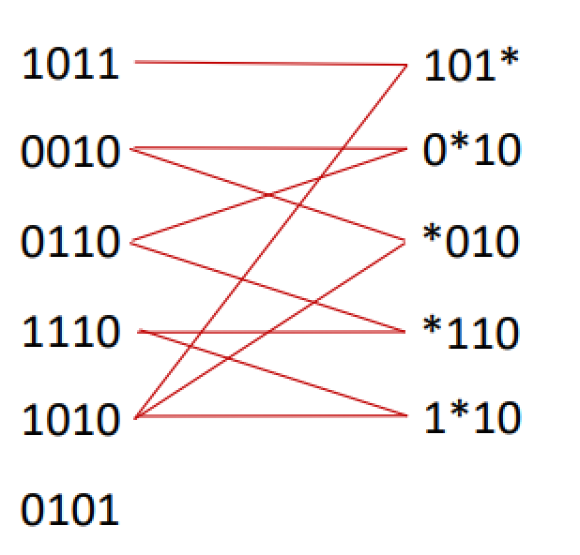
实验原理
1、计算质蕴含项
(1) 确认一次蕴含项
(2) 对每两个蕴含项进行对比，如果只有一个变量不同则合并产生新的蕴含项， 新的蕴含项保留两个蕴含项相同的变量，并用-替换他们间不同的变量

Slide 5
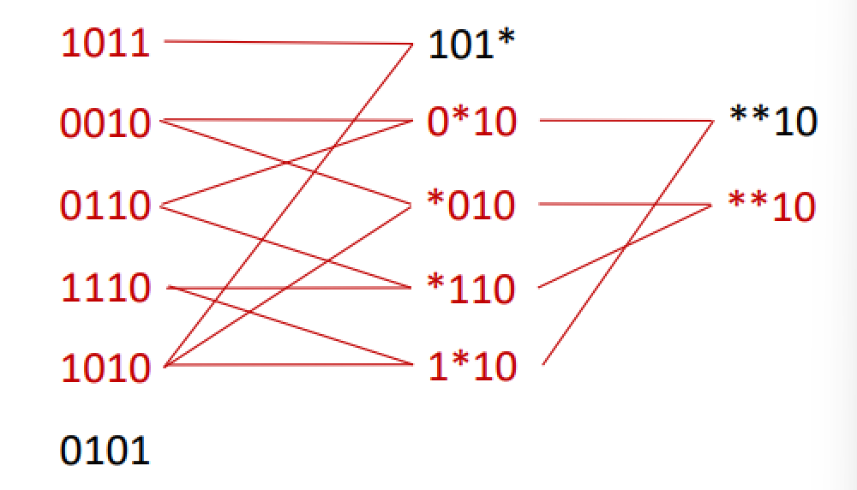
实验原理
1、计算质蕴含项
(1)确认一次蕴含项
(2) 对每两个蕴含项进行对比，如果只有一个变量不同则合并产生新的蕴含项，新的蕴含项保留两个蕴含项相同的变量，并用-替换他们间不同的变量
(3) 删除所有被用于合并的蕴含项和重复的蕴含项
重复步骤2和步骤3，直到没有剩余的蕴含项可以被合并
最终得到的质蕴含项：
0101
101*
**10

Slide 6
实验原理
2、质蕴含项表 (Prime implicant table)
• 质蕴含项表是一个二进制矩阵表格，表格的：
➢ 列 表示所有的质蕴含项
➢ 行 表示所有需要被覆盖的最小项
• 在表格中用 （或 1）标记哪些质蕴含项可以覆盖哪些最小项
√

Slide 7
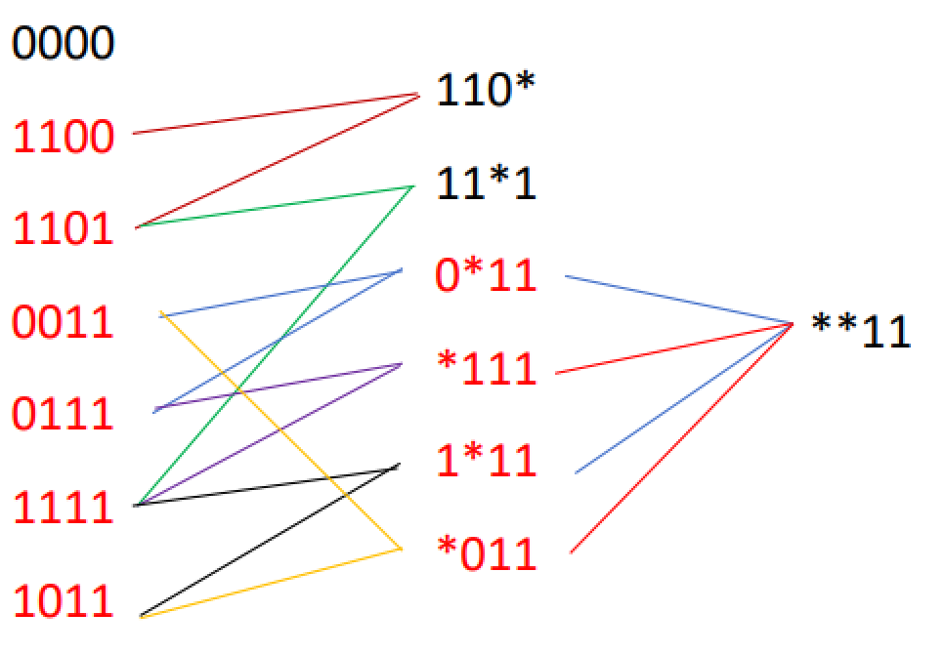
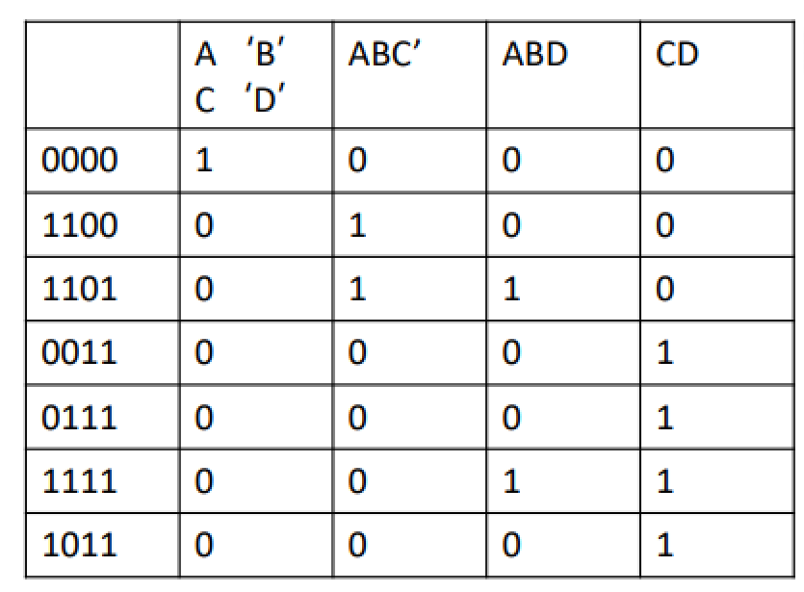
实验原理
2、质蕴含项表 (Prime implicant table)
F=A’B’C’D’+ABC’D’+ABC’D+A’B’CD+A’BCD+ABCD+AB’CD

Slide 8
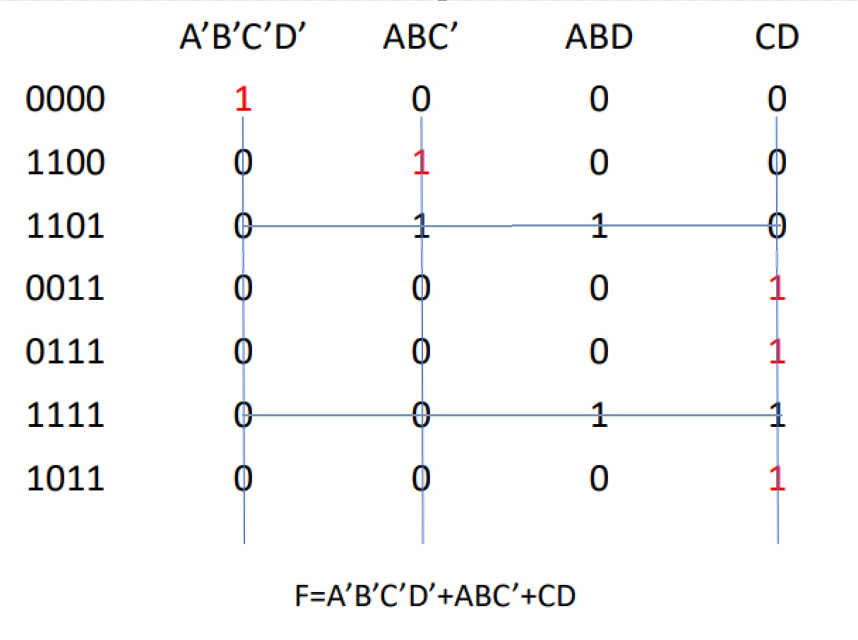
实验原理
3、通过简化表格确定最小覆盖

Slide 9
实验内容
１、编程实现Quine-McCluskey算法。要求针对下面的表达式，能得到正确的最小覆盖。输入可以是给定的最小项数据，输出是最小覆盖的二进制形式。
F=A’B’C’D’+ABC’D’+ABC’D+A’B’CD+A’BCD+ABCD+AB’CD
2、（选做）编程实现Quine-McCluskey算法。要求针对下面的表达式，能得到正确的最小覆盖。输入为表达式对应的blif文件，输出是最小覆盖的表达式。
F=A’B’C’+A’B’C+AB’C+ABC+ABC’

Slide 10
实验报告
1、参考信软学院实验报告模板撰写
2、提交至实验报告管理系统ostec.uestc.edu.cn

Slide 11


